Slide 2
CHAPTER 07 업무량을 줄이기 위한 데이터 관리
Section
01
데이터베이스 이해하기
Section
02
데이터 최적화하기
Section
03
데이터 유효성 검사
Section
04
데이터 통합
Section
05
틀 고정
Section
06
정렬
Section
07
필터링
Section
08
부분합
Section
09
피벗 테이블과 피벗 차트

Slide 3
01. 데이터베이스 이해하기
데이터 베이스란?
논리적으로 연관된 하나 이상의 데이터 모음으로 방대한 양의 데이터를 용도에 맞게 체계적으로 정리해 놓은 것
스마트폰의 전화번호부도 데이터베이스이고, 학교 컴퓨터에 저장되어 있는 신상정보도 하나의 데이터베이스다.

Slide 4
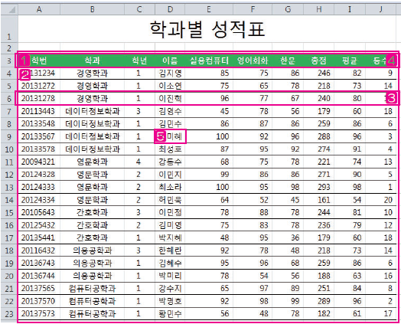
01. 데이터베이스 이해하기
데이터베이스의 구성
데이터베이스를 작성하고 관리하려면 데이터를 일정한 형식에 맞춰 분류하고 구분
데이터베이스는 테이블, 필드와 레코드, 필드명, 데이터로 구성

Slide 5
01. 데이터베이스 이해하기
데이터베이스의 구성
① 테이블
테이블은 필드와 레코드로 구성
표 형태의 데이터 집합
② 필드
같은 성격의 데이터 모임으로, 테이블에서 열에 해당
③ 레코드
하나의 개체를 하나 이상의 필드로 구성하며, 테이블에서 행에 해당
④ 필드명
각 필드를 구분하는 필드의 이름으로 테이블에서 열 제목에 해당
⑤ 데이터
각 셀에 입력된 값

Slide 6
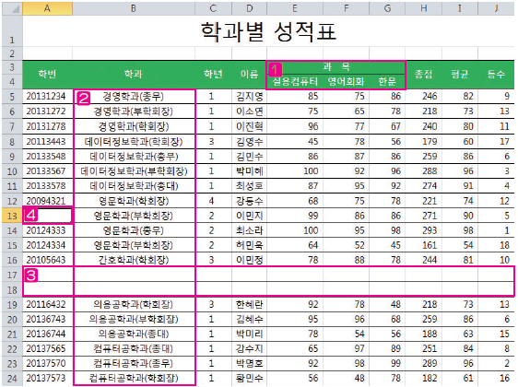
01. 데이터베이스 이해하기
데이터 베이스 작성 규칙

Slide 7
01. 데이터베이스 이해하기
데이터베이스 작성 규칙
① 필드명은 병합하지 않고 한 줄로 작성
② 하나의 필드에는 한 가지 데이터만 입력
③ 데이터 목록에 빈 행이 없어야 함
④ 기본키(primary key)는 반드시 입력

Slide 8

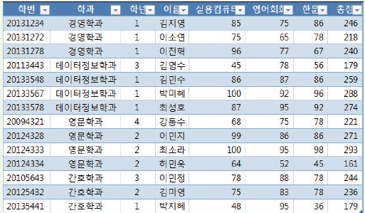
01. 데이터베이스 이해하기
표를 이용해서 아래와 같은 데이터베이스를 작성해보자.

Slide 9
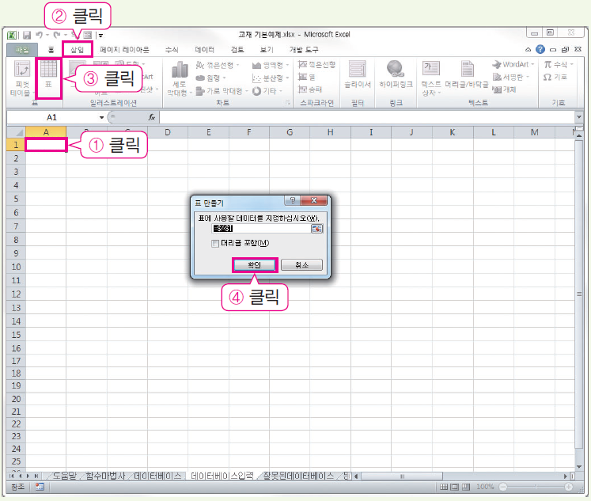
01. 데이터베이스 이해하기
표를 이용해서 아래와 같은 데이터베이스를 작성해보자.
데이터베이스가 시작될 부분인
① A1셀 클릭
② [삽입]탭의 [표]그룹에서
③ [표] 클릭
「표 만들기」대화상자에서
④ 범위를 확인하고 [확인]을 클릭

Slide 10
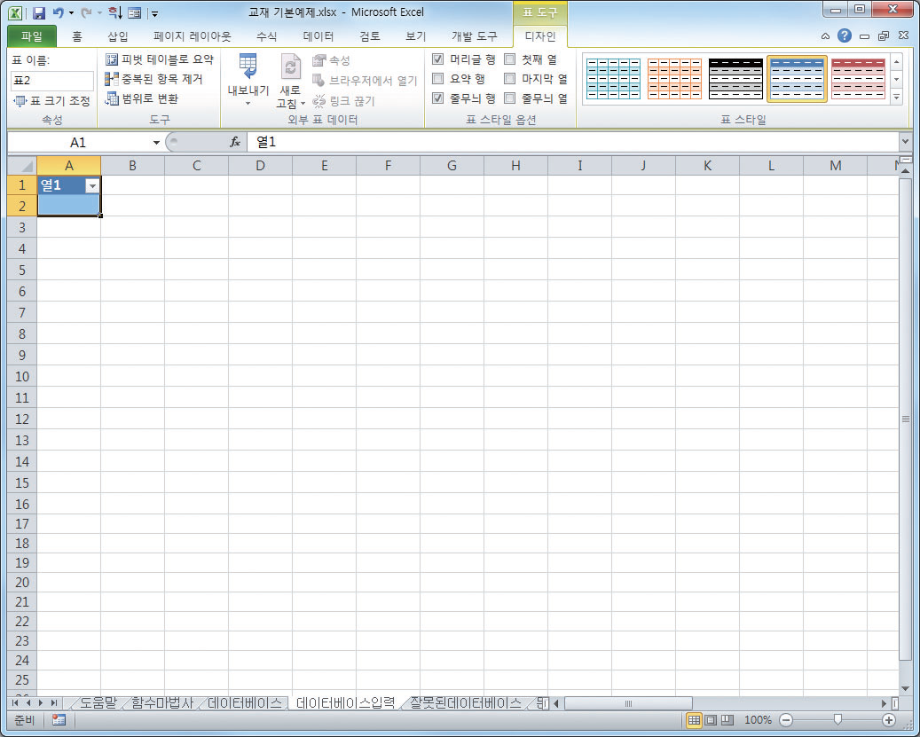
01. 데이터베이스 이해하기
표를 이용해서 아래와 같은 데이터베이스를 작성해보자.
선택한 A1셀을 기준으로 표 범위가 지정되며, 리본 메뉴에 [표 도구]-[디자인] 상황 탭이 생성

Slide 11
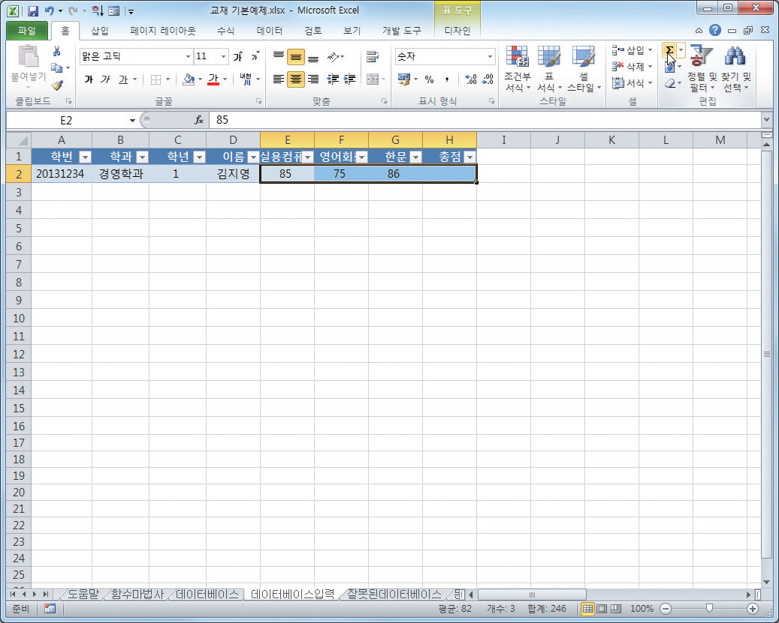
01. 데이터베이스 이해하기
표를 이용해서 아래와 같은 데이터베이스를 작성해보자.
②클릭
① A1셀부터 학번, 학과 등을 입력
하고, 해당 데이터를 입력한 다
음
② 총점은 자동합계를 이용해서 계
산
①입력

Slide 12
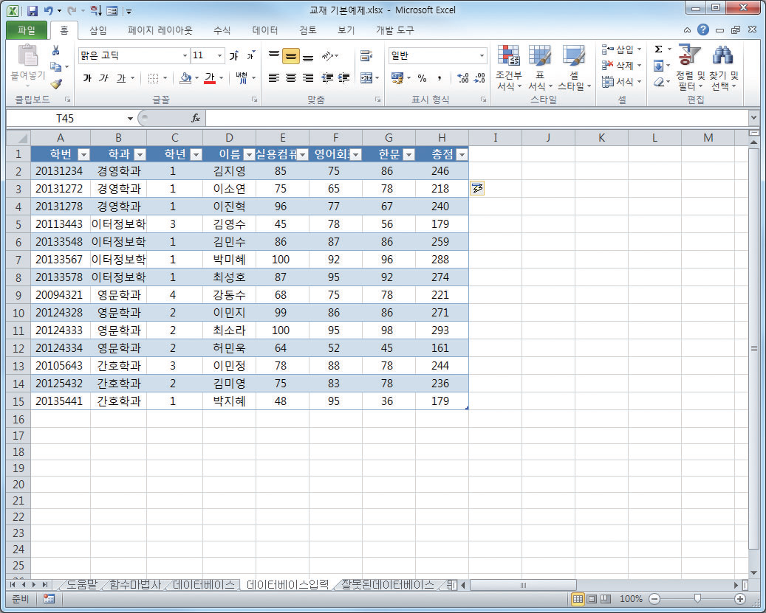
01. 데이터베이스 이해하기
표를 이용해서 아래와 같은 데이터베이스를 작성해보자.
나머지의 데이터들은 ‘한문점수’까
지만 입력하면 총점은 자동 계산

Slide 13
01. 데이터베이스 이해하기
레코드 관리기능 사용하기
새로운 레코드를 추가하거나 삭제하고 수정할 때 직접 행을 삽입하고 셀에 데이터를 입력할 수 있지만 레코드 관리 기능을 이용하면 효율적으로 관리
데이터베이스는 데이터를 효율적으로 관리하기 위한 것이 목적이므로 검색 기능 또한 필수적
레코드 관리 기능을 사용하기 위해서는 빠른 실행 도구 모음에 레코드 관리 기능을 추가

Slide 14
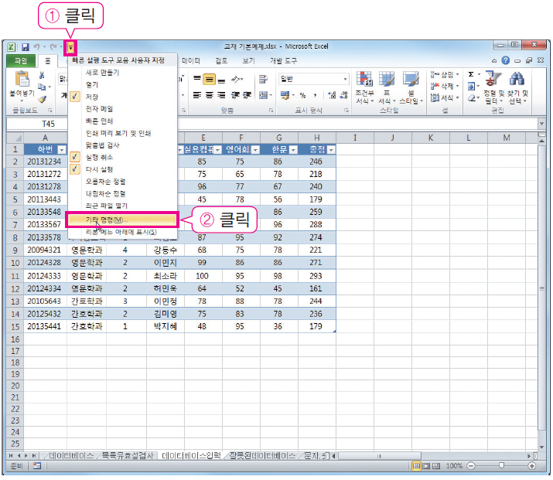
01. 데이터베이스 이해하기
레코드 관리기능 사용하기
레코드 관리 기능 추가
① [빠른 실행 도구모음 사용자 지
정 ]
② [기타 명령]을 클릭

Slide 15
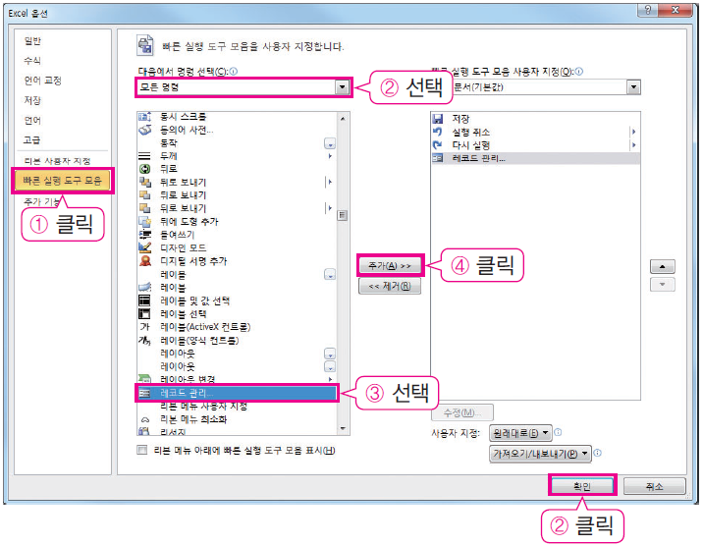
01. 데이터베이스 이해하기
레코드 관리기능 사용하기
「Excel 옵션」 대화상자에서
① [빠른 실행 도구 모음]
② [다음에서 명령 선택]에서 [모든
명령]
③ [레코드 관리]를 선택
④ [추가]
⑤ [확인]을 클릭

Slide 16
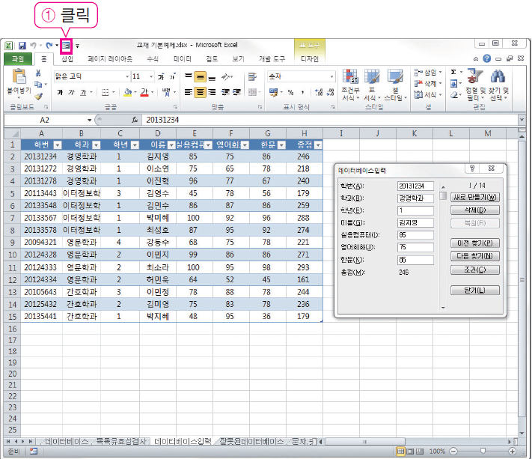
01. 데이터베이스 이해하기
레코드 관리기능 사용하기
① [빠른 실행 도구 모음]의 [레코
드 관리] 아이콘을 클릭하면, 워
크시트의 이름과 같은 「데이터
베이스 입력」대화상자가 생성

Slide 17
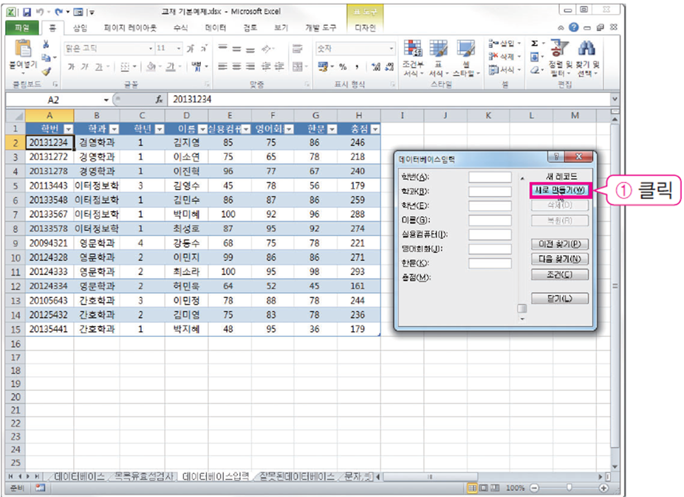
01. 데이터베이스 이해하기
레코드 관리기능 사용하기
레코드 추가
「데이터베이스입력」대화상자에
서
① [새로 만들기]를 클릭

Slide 18
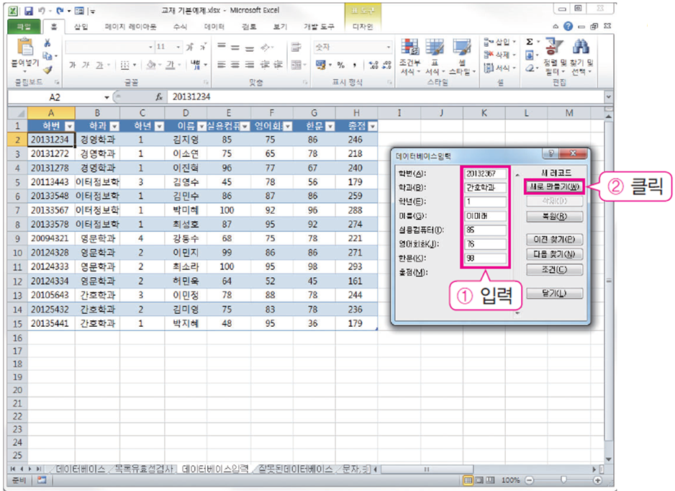
01. 데이터베이스 이해하기
레코드 관리기능 사용하기
① 추가할 레코드 내용을 입력
② [새로 만들기]를 클릭

Slide 19
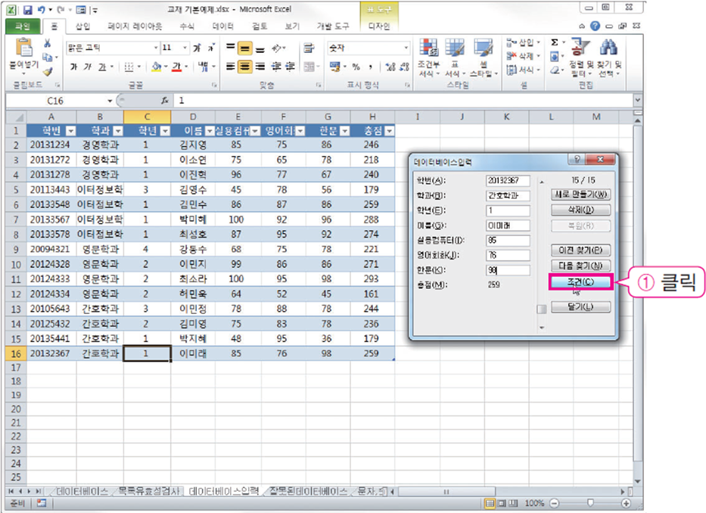
01. 데이터베이스 이해하기
레코드 관리기능 사용하기
레코드 검색
「데이터베이스입력」 대화상자에
서
① [조건]을 클릭

Slide 20
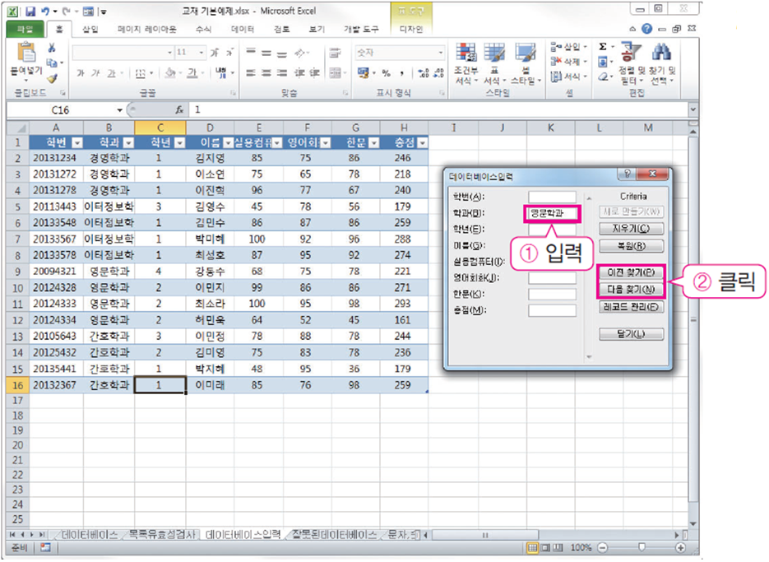
01. 데이터베이스 이해하기
레코드 관리기능 사용하기
① 검색할 조건인 [학과]에 ‘영문학
과’를 입력하고, 현재 커서의 위
치에 따라
② [이전 찾기]와 [다음 찾기]를 클
릭

Slide 21
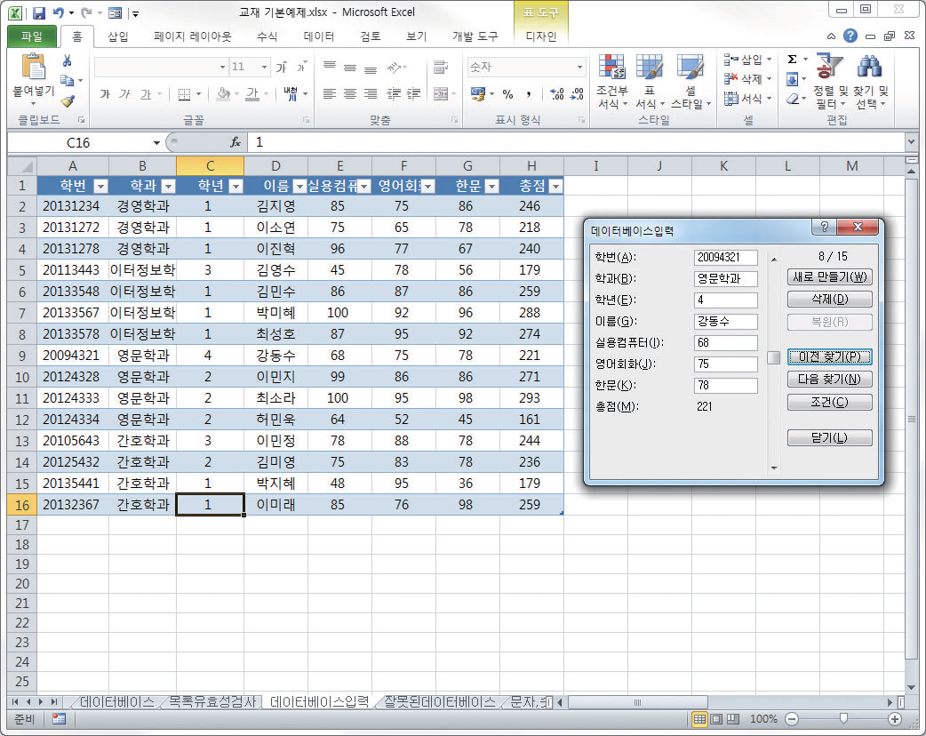
01. 데이터베이스 이해하기
레코드 관리기능 사용하기
그림과 같이 데이터가 검색된다.

Slide 22
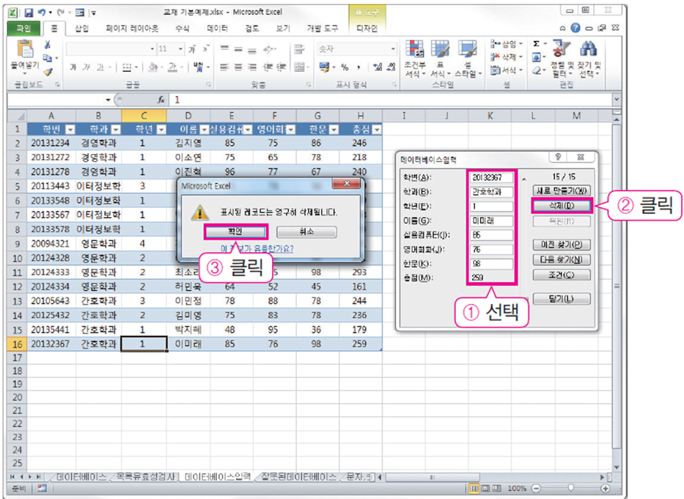
01. 데이터베이스 이해하기
레코드 관리기능 사용하기
레코드 삭제
레코드를 삭제하고자 할 때에는
① 삭제할 레코드를 선택
「데이터베이스입력」대화상자에
서
② [삭제]를 클릭
「Microsoft Excel」대화상자에서
③ [확인]을 클릭

Slide 23
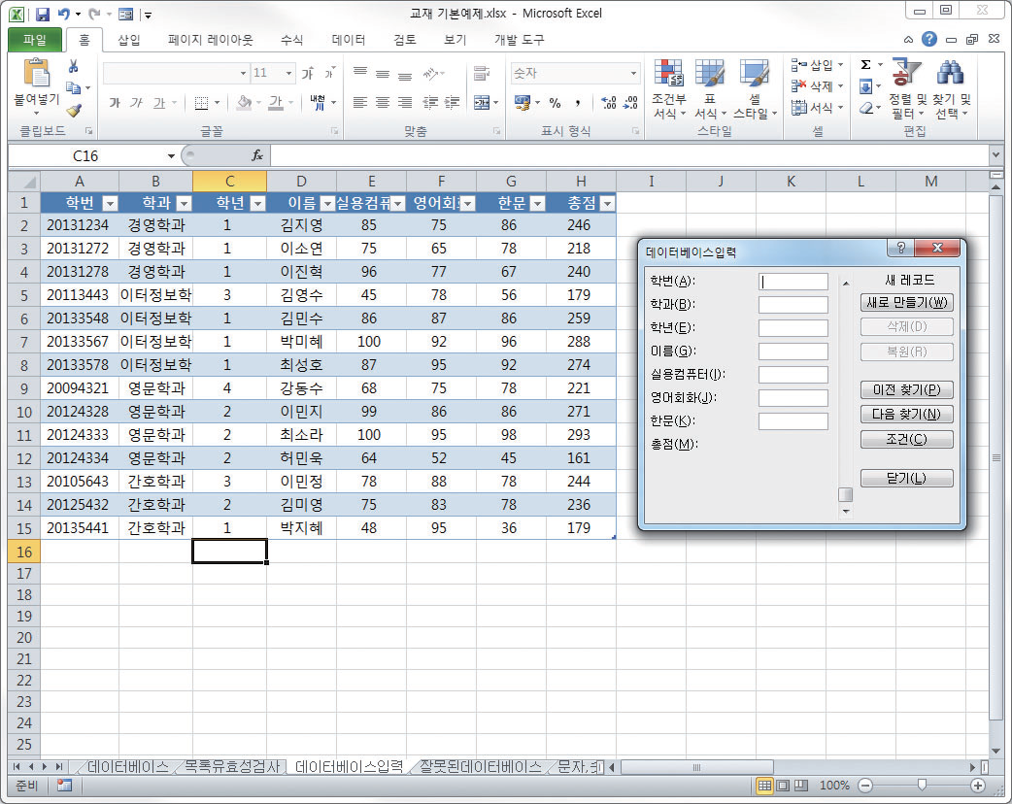
01. 데이터베이스 이해하기
레코드 관리기능 사용하기
그림과 같이 ‘이미래’ 레코드가 삭제되었다.

Slide 24
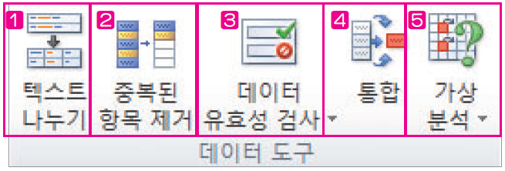
02. 데이터 최적화 하기
데이터 도구
엑셀에서는 데이터를 최적화 할수 있도록 텍스트 나누기, 중복데이터 제거하기, 데이터 유효성 검사, 데이터 통합 기능을 제공한다.
① 텍스트 나누기
데이터를 구분 기호나 일정 너비를 기준으로 나눔
② 중복된 항목 제거
전체 또는 일부 열에서 중복된 데이터를 제거

Slide 25
02. 데이터 최적화 하기
데이터 도구
③ 데이터 유효성 검사
데이터 입력시 유효한 데이터만 입력
④ 통합
여러 범위 또는 워크시트를 합쳐서 결과를 요약하고 집계
⑤ 가상 분석
목표 값 찾기, 시나리오, 데이터 표 분석 기능을 제공

Slide 26
02. 데이터 최적화 하기
텍스트 나누기
일정 너비나 기호를 기준으로 텍스트를 나누는 것
텍스트 파일을 워크시트에 불러올 때 사용할 수도 있고, 워크시트에서 열 하나에 여러 정보가 담긴 데이터를 나눌 때 사용

Slide 27
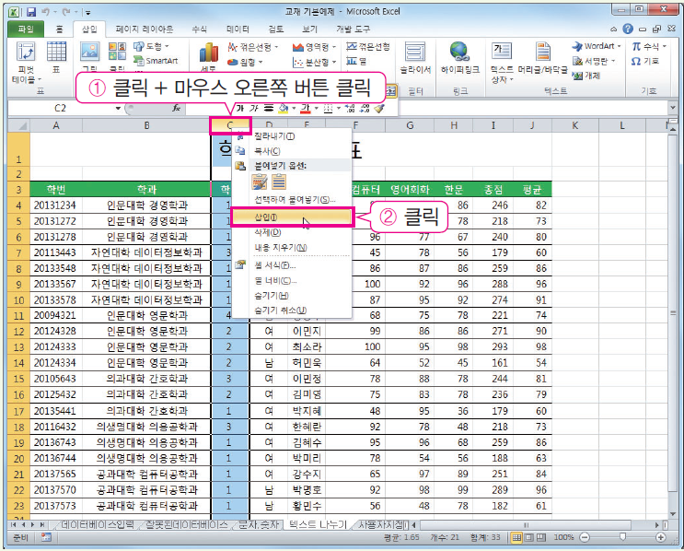
02. 데이터 최적화 하기
B열에 있는 학과를 단과대학과 학과 2개의 열로 나누어 보자.
텍스트 나누기
학과가 들어갈 영역을 만들기 위해
① C열을 클릭한 다음 마우스 오른쪽 버
튼을 누르고,
② [삽입]을 클릭

Slide 28
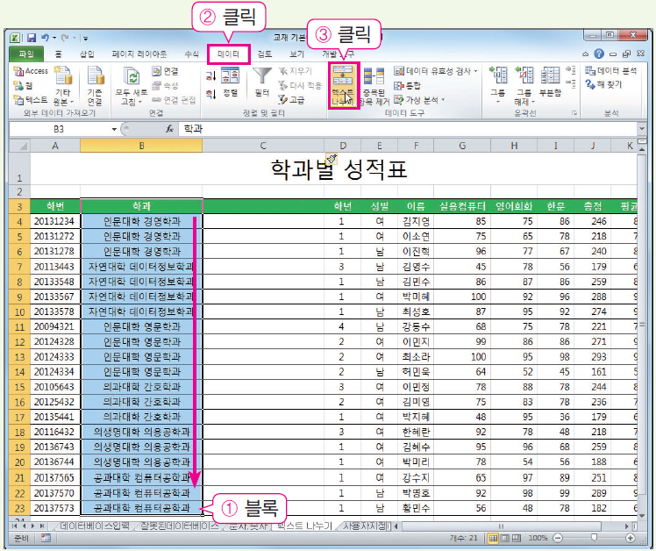
02. 데이터 최적화 하기
B열에 있는 학과를 단과대학과 학과 2개의 열로 나누어 보자.
텍스트 나누기
① 단과대학, 학과 2개의 열로 나눌 단과
대학 부분에 블록을 설정한 다음
② [데이터]탭의 [데이터 도구]그룹에
서
③ [텍스트 나누기]를 클릭

Slide 29
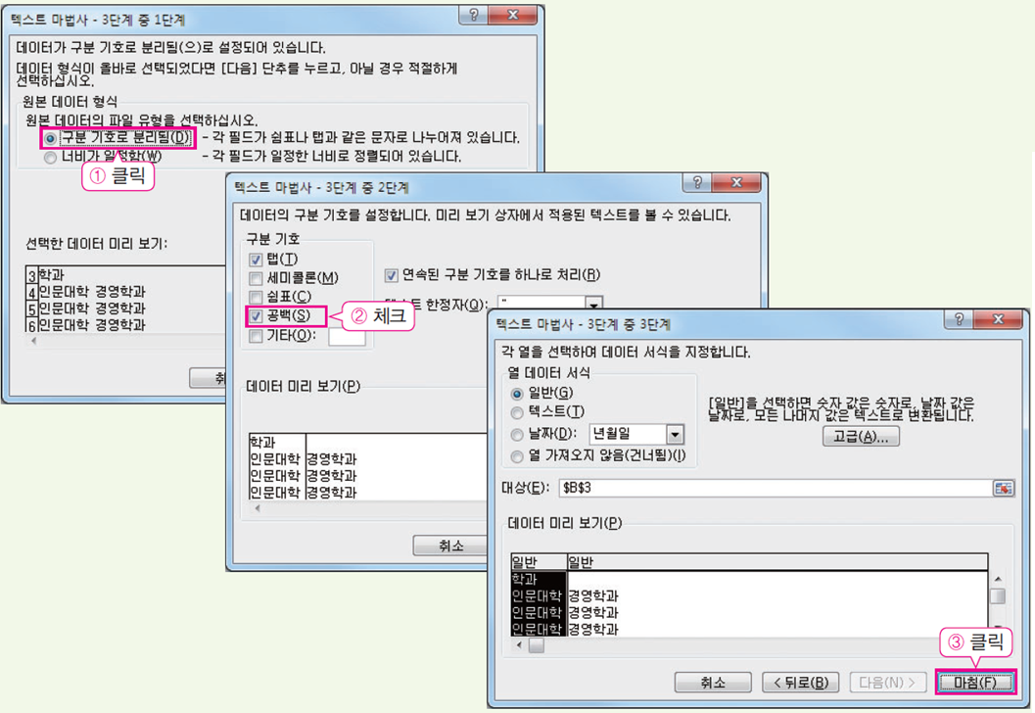
02. 데이터 최적화 하기
B열에 있는 학과를 단과대학과 학과 2개의 열로 나누어 보자.
텍스트 나누기
「텍스트 마법사」 대화상자에서
① 1단계에서는 [구분 기호로 분리됨]
② 2단계에서는 [공백] 부분을 체크
③ 3단계에서 [마침]을 클릭

Slide 30
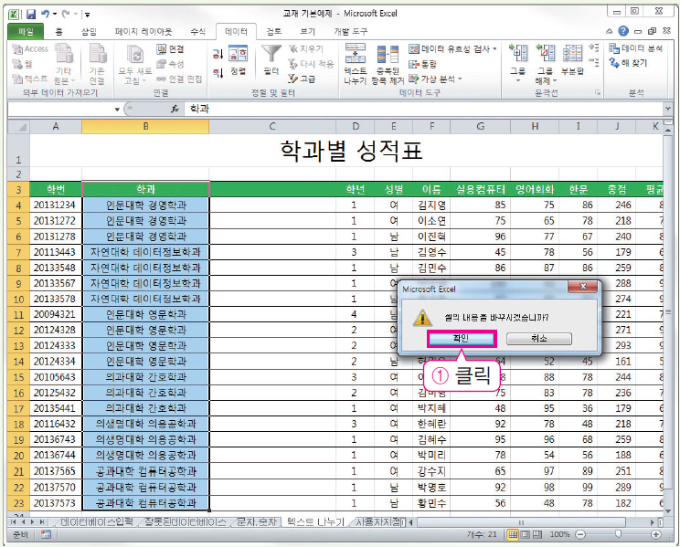
02. 데이터 최적화 하기
B열에 있는 학과를 단과대학과 학과 2개의 열로 나누어 보자.
텍스트 나누기
① “셀의 내용을 바꾸시겠습니까?” 메시
지가 나타나면 [확인]을 클릭

Slide 31
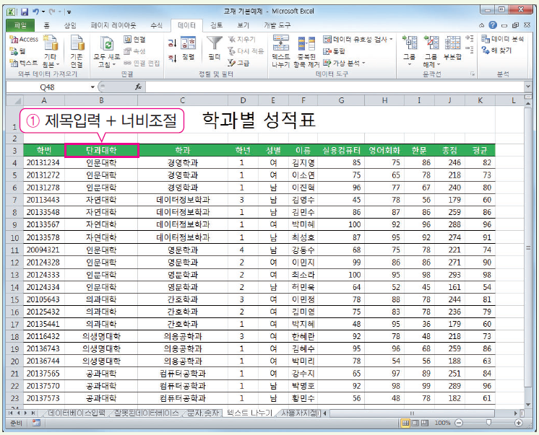
02. 데이터 최적화 하기
B열에 있는 학과를 단과대학과 학과 2개의 열로 나누어 보자.
텍스트 나누기
① 열 제목을 입력하고 열의 너비를 조
절

Slide 32
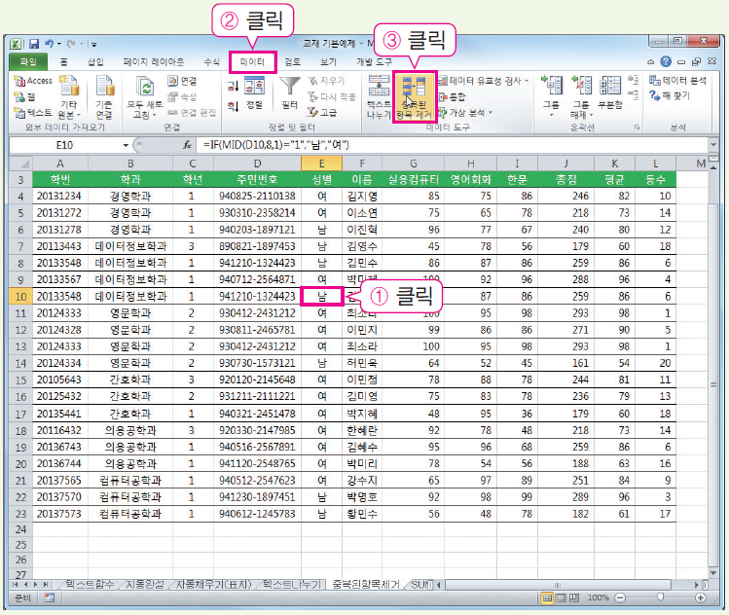
02. 데이터 최적화 하기
‘학과별 성적표’ 테이블에서 중복된 항목을 제거해보자.
중복 데이터 제거하기
‘학과별 성적표’ 테이블에
① 셀 포인터를 위치시킨 다음
② [데이터]탭의 [데이터 도구]그룹에
서
③ [중복된 항목 제거]를 클릭

Slide 33
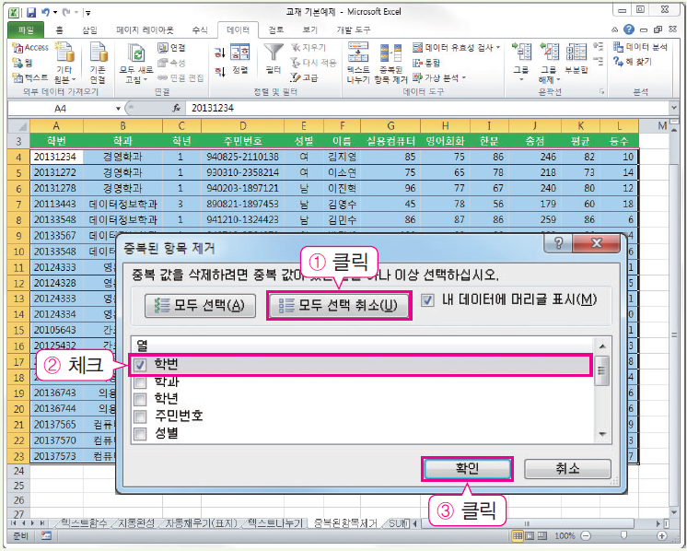
02. 데이터 최적화 하기
‘학과별 성적표’ 테이블에서 중복된 항목을 제거해보자.
중복 데이터 제거하기
「중복된 항목 제거」 대화상자에서
① [모두 선택 취소]를 클릭
② [학번]을 체크
③ [확인]을 클릭

Slide 34
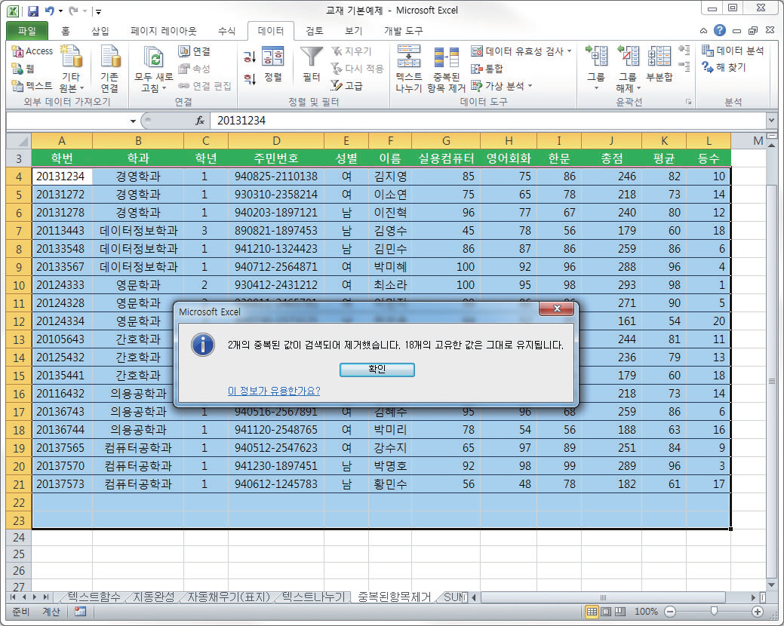
02. 데이터 최적화 하기
‘학과별 성적표’ 테이블에서 중복된 항목을 제거해보자.
중복 데이터 제거하기
중복된 열이 정상적으로 제거되었다는 창이 뜨면서 중복된 데이터가 제거

Slide 35
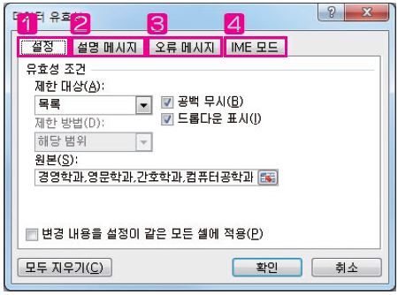
03. 데이터 유효성 검사
유효성 검사
데이터 입력 시 사용자가 잘못된 데이터를 입력할 때 자동으로 오류 메시지를 띄워 올바른 데이터를 입력할 수 있도록 돕는 기능
정수, 실수를 포함하여 날짜, 시간, 텍스트에 관해서도 유효성 검사가 가능
데이터 유효성 대화상자

Slide 36
03. 데이터 유효성 검사
데이터 유효성 대화상자
① 설정
특정 셀이나 범위에 유효한 데이터가 입력되도록 제한 대상과 제한 방법을 설정
② 설명 메시지
셀을 선택하면 어떤 데이터를 넣을 것인지 메시지 생성
③ 오류 메시지
셀에 유효하지 않는 데이터를 입력할 경우 오류 메시지 창을 생성
④ IME 모드
매번 입력할 때마다 한/영 키를 누르지 않도록 특정 셀이나 범위에 영문과 한글 모드를 설정

Slide 37
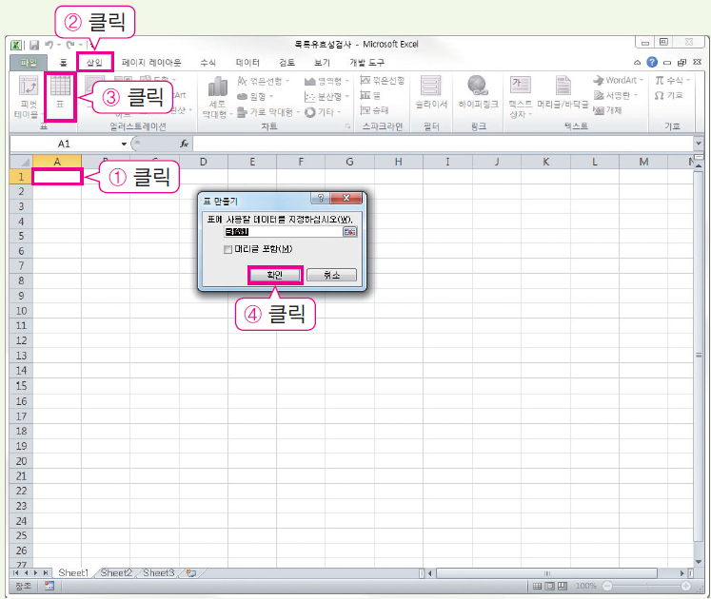
03. 데이터 유효성 검사
학과 항목에는 경영학과, 영문학과, 간호학과, 컴퓨터공학과만 입력이 가능하도록 유효성 검사를 해보자. 본 예제에서는 표 데이터베이스를 이용해서 테이블을 작성하고 입력한다.
목록 유효성 검사
① A1셀 클릭
② [삽입] 탭의 [표] 그룹에서
③ [표]를 클릭
「표 만들기」대화상자에서
④ [확인]을 클릭

Slide 38
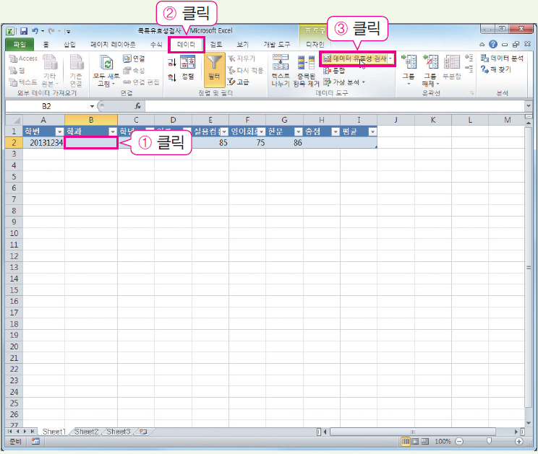
03. 데이터 유효성 검사
학과 항목에는 경영학과, 영문학과, 간호학과, 컴퓨터공학과만 입력이 가능하도록 유효성 검사를 해보자. 본 예제에서는 표 데이터베이스를 이용해서 테이블을 작성하고 입력한다.
목록 유효성 검사
그림과 같이 데이터를 입력하고,
① B2셀 클릭
② [데이터]탭의 [데이터 도구]그룹에
서
③ [데이터 유효성 검사]를 클릭

Slide 39
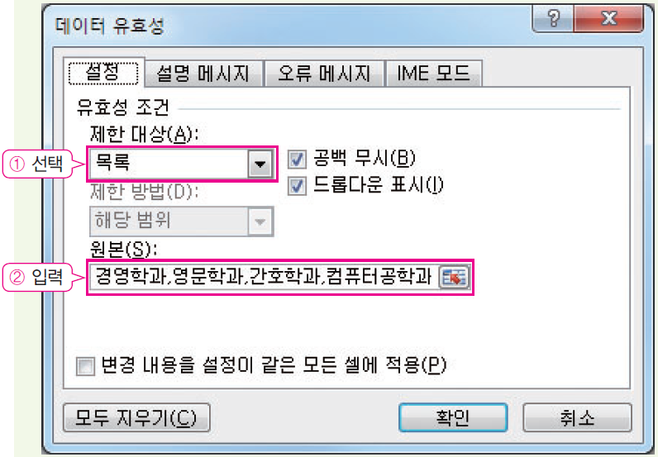
03. 데이터 유효성 검사
학과 항목에는 경영학과, 영문학과, 간호학과, 컴퓨터공학과만 입력이 가능하도록 유효성 검사를 해보자. 본 예제에서는 표 데이터베이스를 이용해서 테이블을 작성하고 입력한다.
목록 유효성 검사
「데이터 유효성」 대화상자에서
① [설정]탭의 [제한 대상-목록]을 선
택
② [원본]항목에 제한할 값(경영학과,
영문학과, 간호학과, 컴퓨터공학과)
을 직접 입력

Slide 40
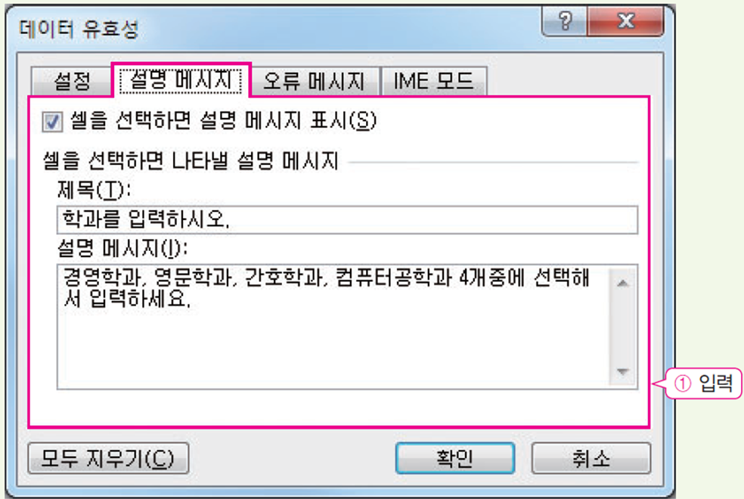
03. 데이터 유효성 검사
학과 항목에는 경영학과, 영문학과, 간호학과, 컴퓨터공학과만 입력이 가능하도록 유효성 검사를 해보자. 본 예제에서는 표 데이터베이스를 이용해서 테이블을 작성하고 입력한다.
목록 유효성 검사
① [설명 메시지]에서 데이터 입력 시
유의사항을 입력
※ 입력된 내용은 풍선 도움말 형식의
안내 메시지로 나타난다.

Slide 41
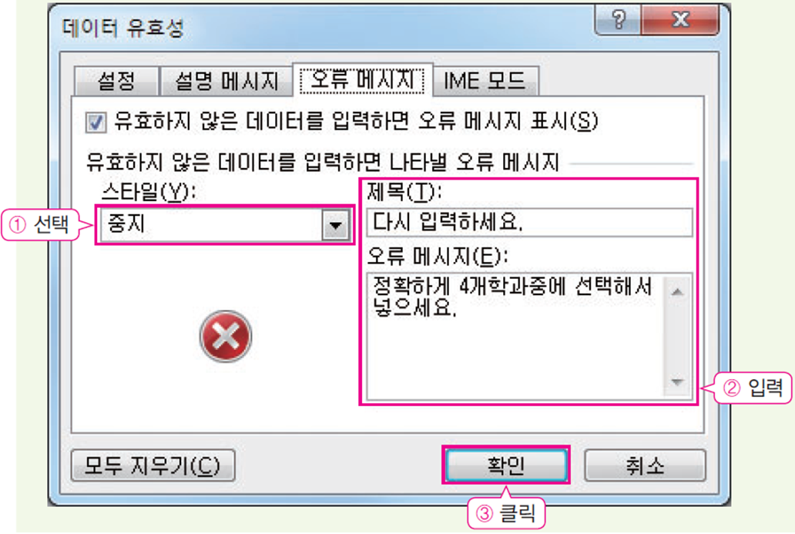
03. 데이터 유효성 검사
학과 항목에는 경영학과, 영문학과, 간호학과, 컴퓨터공학과만 입력이 가능하도록 유효성 검사를 해보자. 본 예제에서는 표 데이터베이스를 이용해서 테이블을 작성하고 입력한다.
목록 유효성 검사
① [오류 메시지]에서는 때의 오류메시
지 스타일을 선택
② 목록에 없는 데이터를 입력했을 때
표시될 에러 메시지를 입력
③ [확인]을 클릭

Slide 42
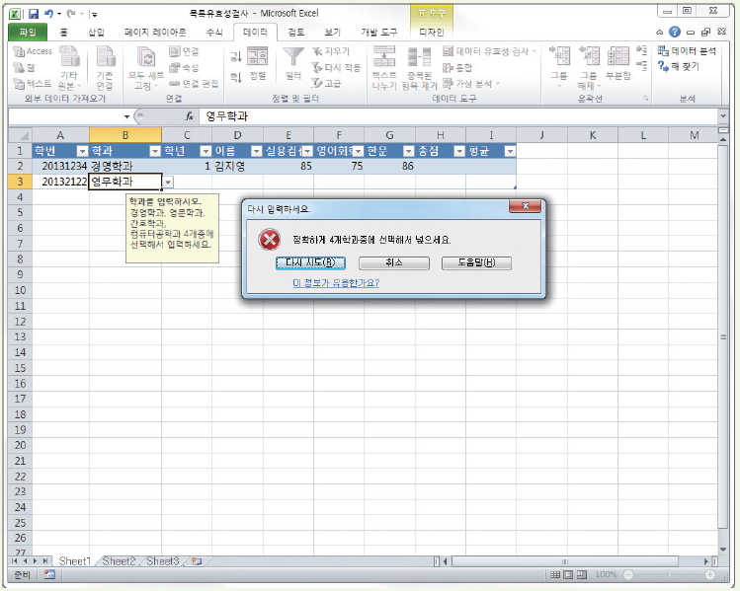
03. 데이터 유효성 검사
학과 항목에는 경영학과, 영문학과, 간호학과, 컴퓨터공학과만 입력이 가능하도록 유효성 검사를 해보자. 본 예제에서는 표 데이터베이스를 이용해서 테이블을 작성하고 입력한다.
목록 유효성 검사
B2셀과 같이 목록 중에 선택해서 넣으면 데이터가 입력된다. 하지만, B3셀과 같이 ‘영무학과’로 잘못 입력할 경우 에러 메시지가 발생

Slide 43
04. 데이터 통합
데이터 통합
여러 워크시트 혹은 여러 테이블에 분산되어 있는 데이터를 모아 통합해서 관리하고 분석하는 기능
통합의 기준은 필드명을 사용하고, 통합 기능에서는 합계, 개수, 평균 등의 함수를 사용

Slide 44
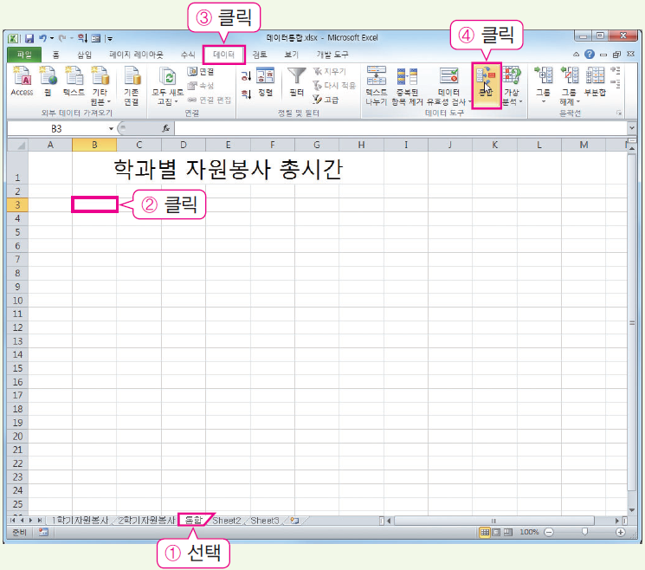
04. 데이터 통합
‘1분기자원봉사’, ‘2분기자원봉사’ 테이블을 ‘통합’ 테이블에 통합시켜 보자. 이때 ‘학과별 자원봉사 총 시간’을 구한다.
데이터 통합
통합된 데이터가 들어갈
① ‘통합’ 워크시트 클릭
② B3셀을 클릭
③ [데이터]탭의 [데이터 도구]그룹에
있는
④ [통합]을 클릭

Slide 45
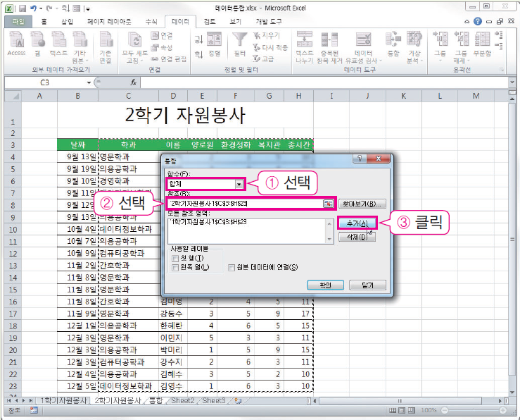
04. 데이터 통합
‘1분기자원봉사’, ‘2분기자원봉사’ 테이블을 ‘통합’ 테이블에 통합시켜 보자. 이때 ‘학과별 자원봉사 총 시간’을 구한다.
데이터 통합
「통합」대화상자의
① [함수]에서 ‘합계’를 선택
② [참조]에서
‘1학기자원봉사’!$C$3:$H$23,
‘2학기자원봉사’!$C$3:$H$23 영역
을 선택한 다음
③ [추가]를 클릭

Slide 46
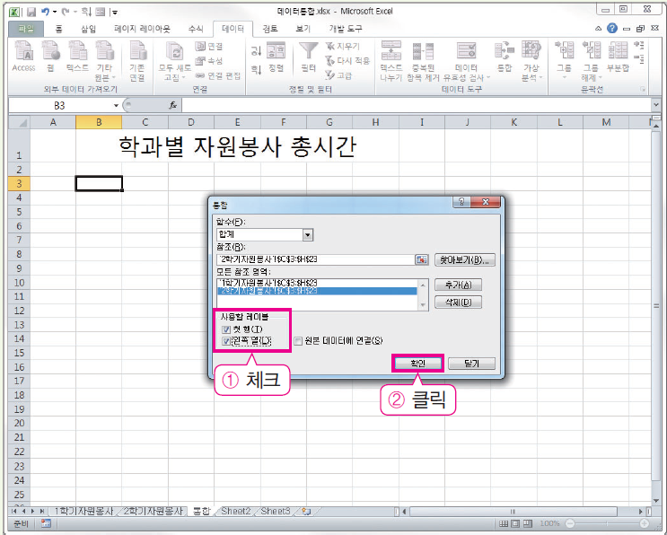
04. 데이터 통합
‘1분기자원봉사’, ‘2분기자원봉사’ 테이블을 ‘통합’ 테이블에 통합시켜 보자. 이때 ‘학과별 자원봉사 총 시간’을 구한다.
데이터 통합
① 사용할 레이블에서 ‘첫행’, ‘왼쪽열’
에 체크
② [확인]을 클릭

Slide 47
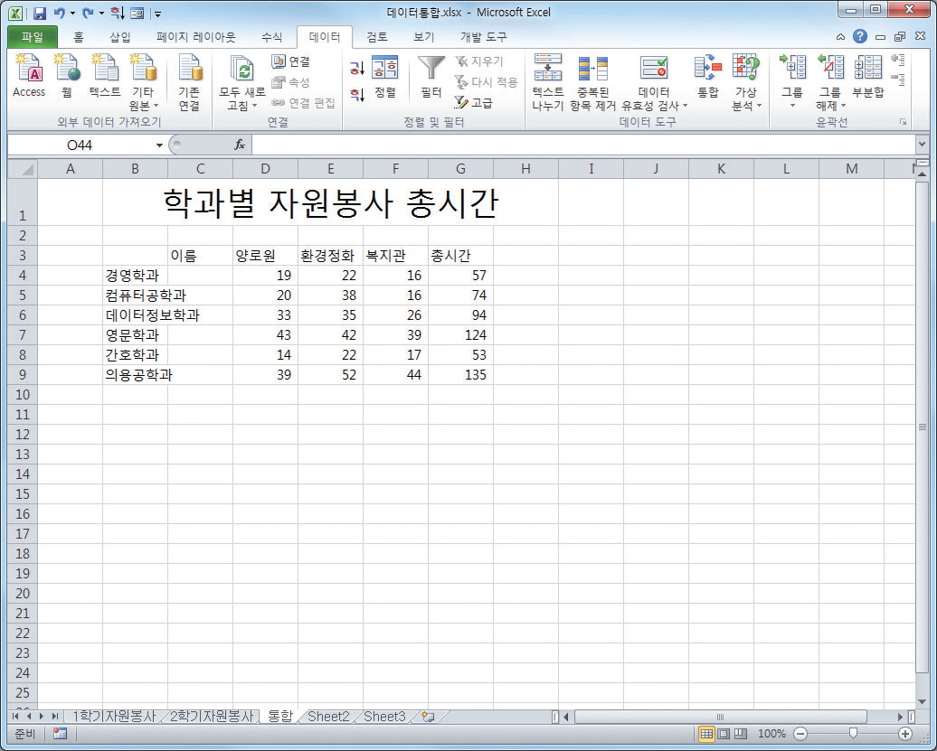
04. 데이터 통합
‘1분기자원봉사’, ‘2분기자원봉사’ 테이블을 ‘통합’ 테이블에 통합시켜 보자. 이때 ‘학과별 자원봉사 총 시간’을 구한다.
데이터 통합
통합된 결과가 나타난다. 이때 왼쪽열 레이블(학과)의 이름이 비워진 채로 통합 결과가 표시

Slide 48
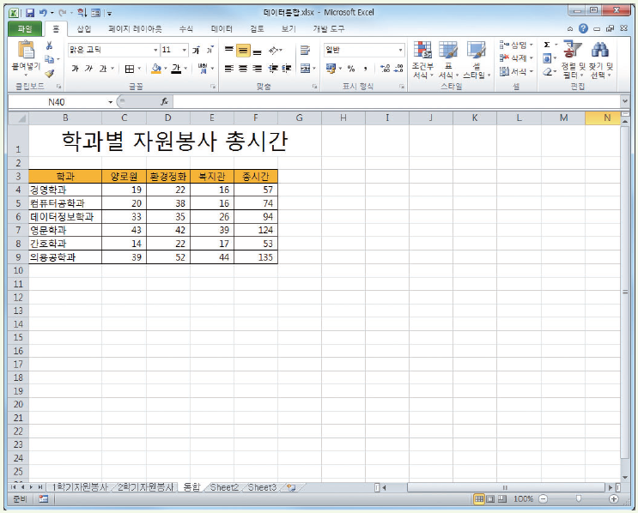
04. 데이터 통합
‘1분기자원봉사’, ‘2분기자원봉사’ 테이블을 ‘통합’ 테이블에 통합시켜 보자. 이때 ‘학과별 자원봉사 총 시간’을 구한다.
데이터 통합
열 레이블의 이름을 입력하고, 의미 없는 이름 필드를 제거하고, 열 너비를 조절해주면 완성

Slide 49
05. 틀 고정
틀 고정
제한된 화면에 많은 양의 데이터가 들어 있을 때 데이터 입력을 편리하게 할 수 있도록 도와주는 기능
첫 행 고정, 첫 열 고정, 열과 행을 동시에 고정시켜주는 틀 고정으로 나뉨

Slide 50
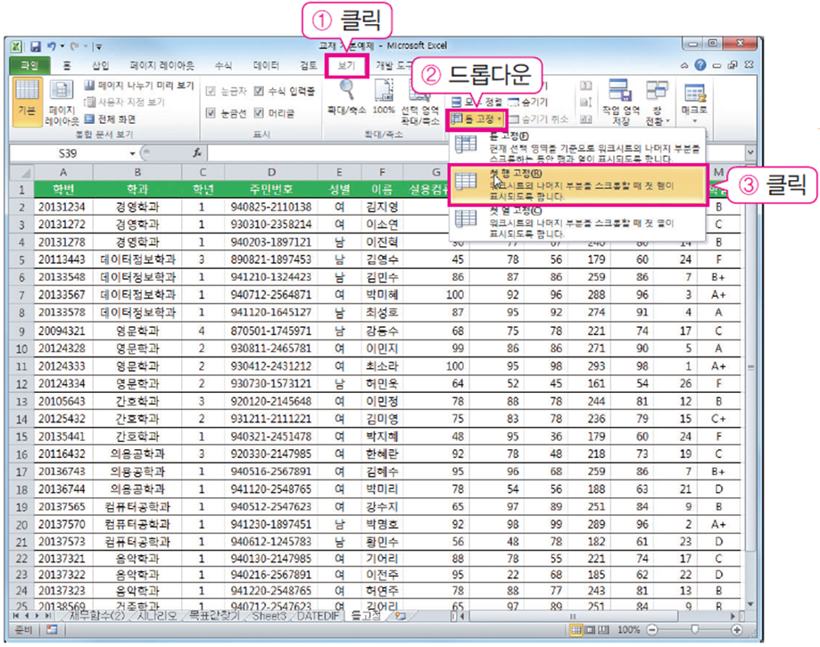
05. 틀 고정
틀 고정
첫 행 고정
① [보기] 탭의 [창] 그룹에서
② [틀 고정]을 선택한 후
③ [첫 행 고정]을 클릭

Slide 51
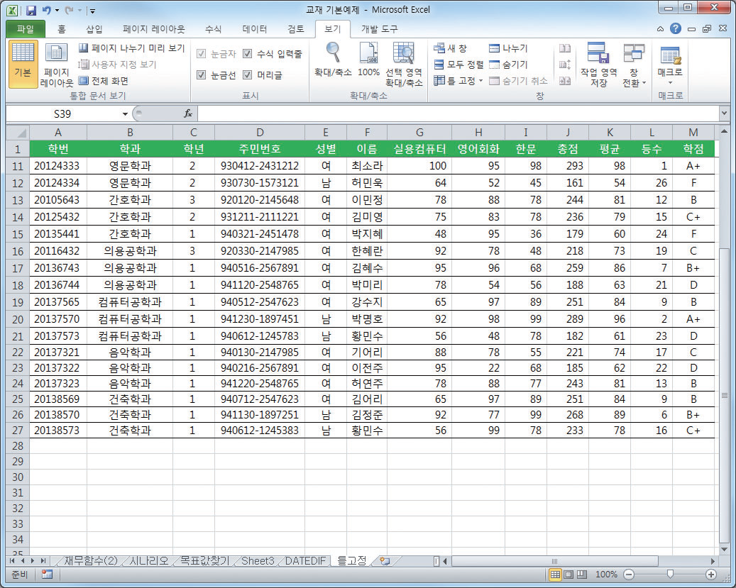
05. 틀고정
틀 고정
수직 이동줄의 스크롤바를 아래쪽으로 드래그하여 화면을 아래로 이동시켜보면 첫 행이 고정되었음을 확인

Slide 52
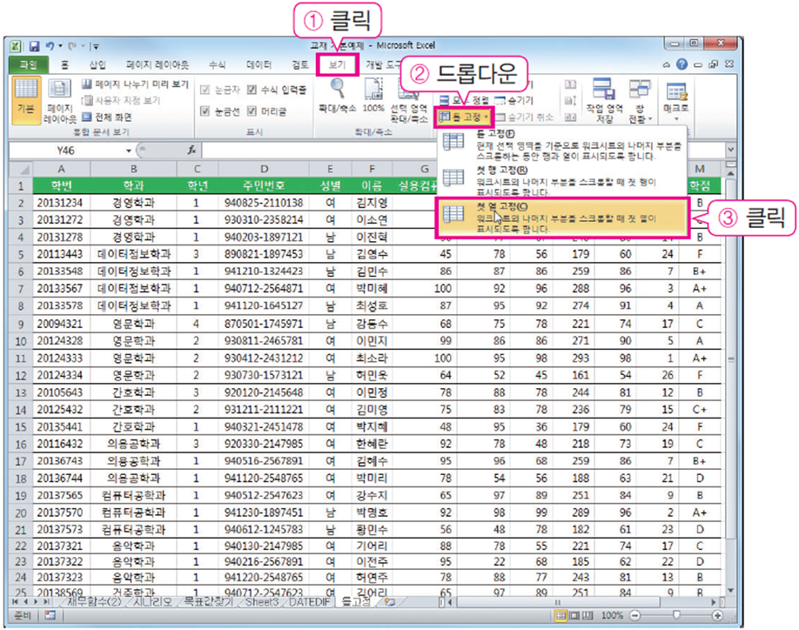
05. 틀고정
틀 고정
첫 열 고정
① [보기]탭의 [창]그룹에서
② [틀 고정]을 선택한 후
③ [첫 열 고정]을 클릭

Slide 53
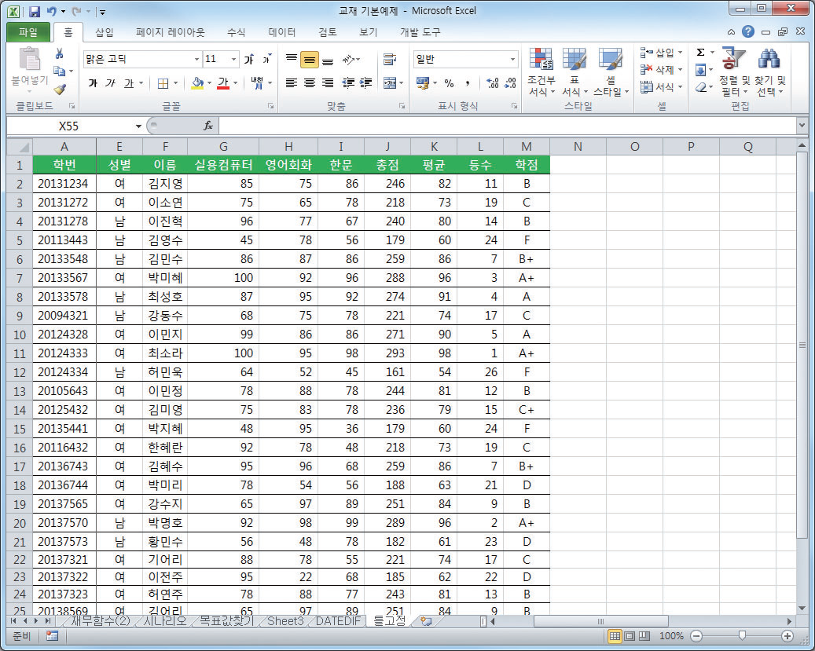
05. 틀고정
틀 고정
수평 이동줄의 스크롤바를 오른쪽으로 드래그하여 화면을 오른쪽으로 이동시켜보면 첫 열이 고정되었음을 확인

Slide 54
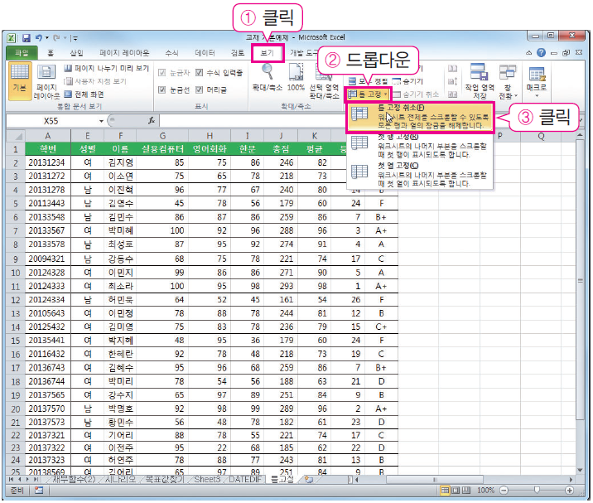
05. 틀고정
틀 고정
틀 고정 취소
① [보기]탭의 [창]그룹에서
② [틀 고정]을 선택한 후
③ [틀 고정 취소]를 클릭

Slide 55
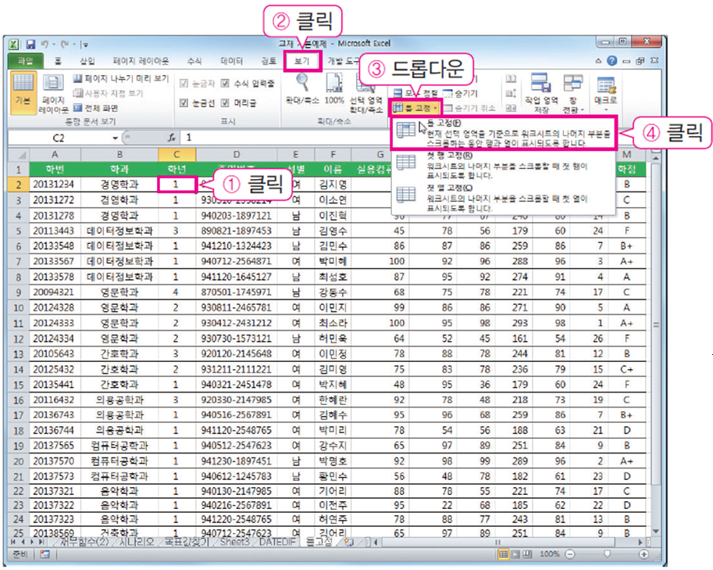
05. 틀고정
틀 고정
원하는 행/열 동시에 고정
1행과 A, B열을 동시에 고정하고 싶을 때는 만나는 지점인
① C2셀 클릭
② [보기]탭의 [창]그룹에서
③ [틀 고정]을 선택한 후
④ [틀 고정]을 클릭

Slide 56
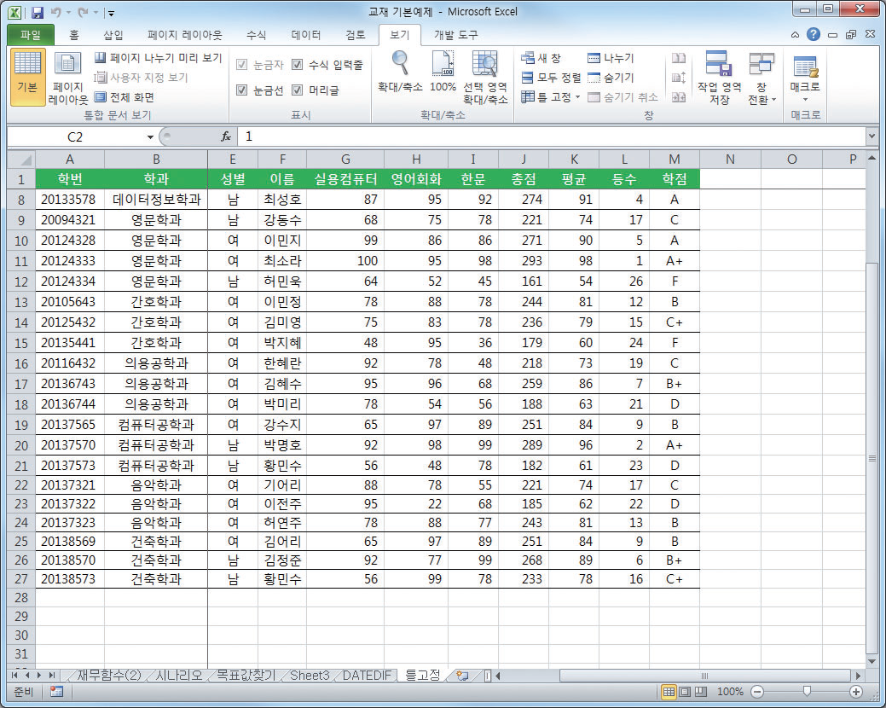
05. 틀고정
틀 고정
수평/수직 이동줄의 스크롤바를 이동시켜보면 A, B열과 1행이 고정되었음을 확인

Slide 57
06. 정렬
정렬
레코드를 특정 필드를 기준으로 나열하는 것
이름 목록을 사전순으로 정렬하거나, 제품 재고 수준 목록을 최상위에서 최하위의 순서로 나열하거나, 색 또는 아이콘별로 행을 정렬
데이터를 정렬하면 데이터를 빠르게 시각화하여 이해도를 높일 수 있을 뿐만 아니라 원하는 데이터만 구성하고 찾을 수 있으므로 보다 효과적인 결정을 내리는 데 많은 도움
데이터를 정렬할 때, 한 가지 조건으로만 정렬할 때는 정렬의 조건이 되는 필드 제목을 선택하여 셀 포인터를 위치시키고, 표준 도구 모음의 [오름차순 ] 또는 [내림차순 ]을 선택
두 가지 이상의 조건으로 정렬하고자 할 때는 [홈] 탭의 [편집] 그룹에 있는 [정렬 및 필터]-[사용자 지정 정렬]을 선택하여 64가지 조건까지 지정

Slide 58
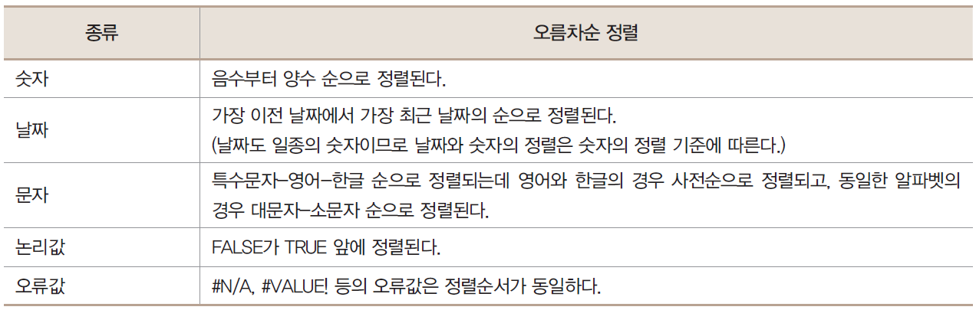
06. 정렬
정렬 기준
오름차순, 내림차순, 사용자 지정 으로 정렬
일반적인 정렬 기준으로 정렬할 때 오름차순 정렬은 숫자-문자-논리값-오류값-빈셀 순으로 정렬되며 내림차순은 오름차순의 역순

Slide 59
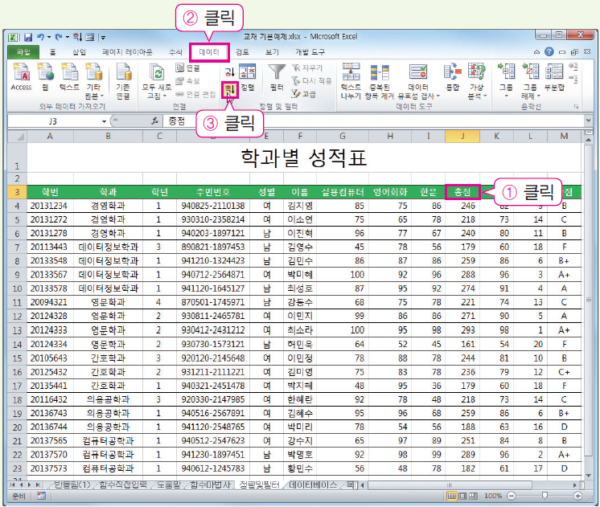
06. 정렬
총점이 높은 것에서 낮은 것 순으로 데이터 목록을 정렬해 보자.
정렬
① ‘총점’ 필드의 임의의 위치 클릭
② [데이터]탭의 [정렬 및 필터]그룹
에서
③ [텍스트 내림차순 정렬 ]을 클릭

Slide 60
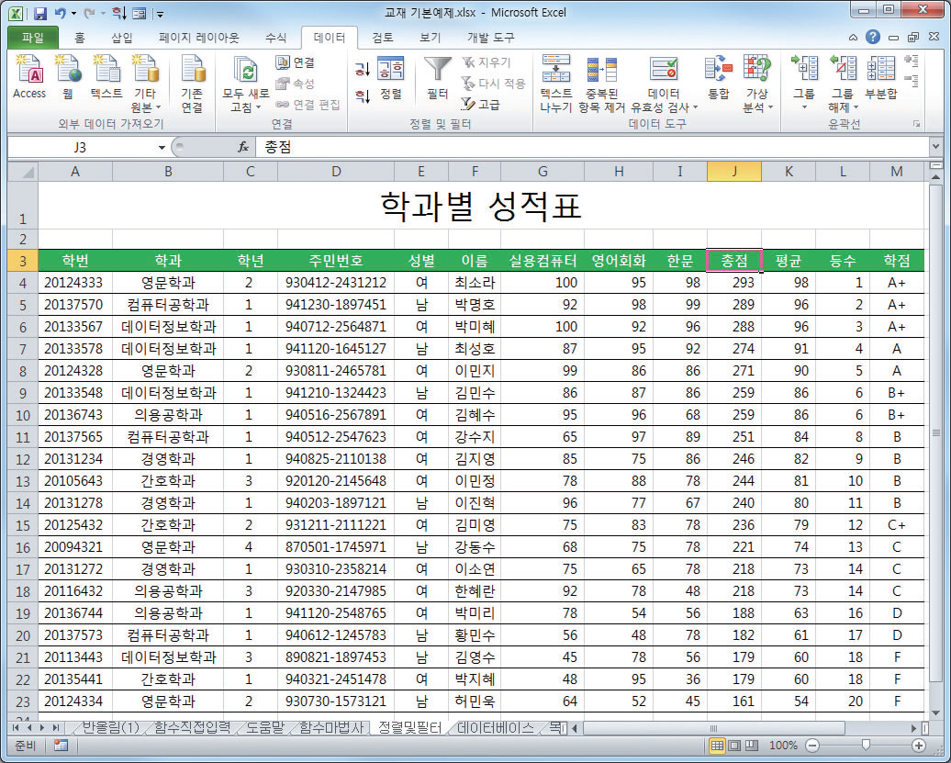
06. 정렬
총점이 높은 것에서 낮은 것 순으로 데이터 목록을 정렬해 보자.
정렬
총점에 대해서 내림차순 정렬한 결과이다.

Slide 61
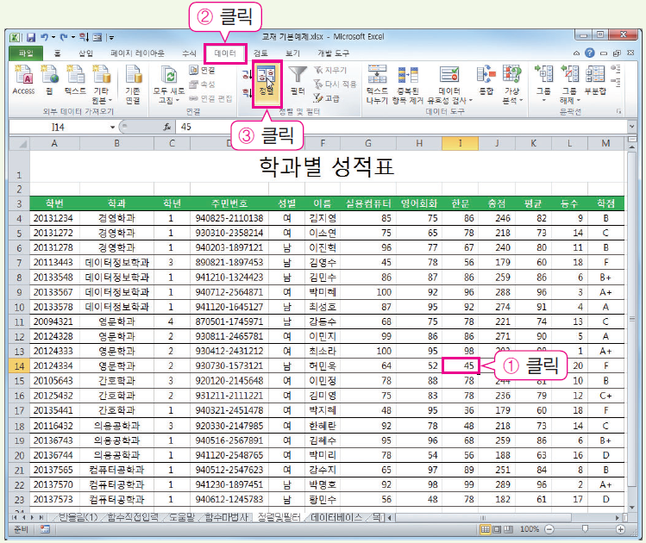
06. 정렬
테이블에서 합계가 같을 때를 대비해서 합계가 같을 경우 ‘실용컴퓨터’, 그리고 ‘실용컴퓨터’도 같을 경우 ‘영어회화’, ‘한문’ 성적이 높은 것에서 낮은 것 순으로 데이터 목록을 정렬해 보자.
정렬
① 데이터 테이블 임의의 위치 클릭
② [데이터]탭의 [정렬 및 필터]그룹에 있는
③ [정렬]을 클릭

Slide 62
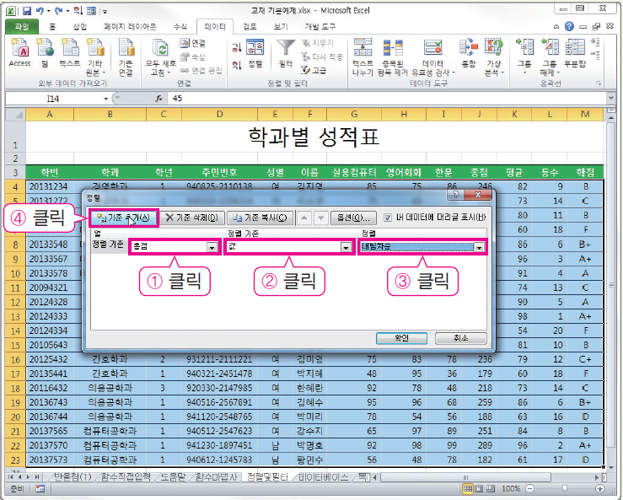
06. 정렬
테이블에서 합계가 같을 때를 대비해서 합계가 같을 경우 ‘실용컴퓨터’, 그리고 ‘실용컴퓨터’도 같을 경우 ‘영어회화’, ‘한문’ 성적이 높은 것에서 낮은 것 순으로 데이터 목록을 정렬해 보자.
정렬
「정렬」대화상자가 생성되면서 데이터테이블에 자동으로 블록이 지정
① [열]은 [총점]으로 하고,
② [정렬 기준]은 [값]
③ [정렬]은 [내림차순]으로 하고
④ 두 번째 기준을 정하기 위해 [기준추가]를 클릭

Slide 63

06. 정렬
테이블에서 합계가 같을 때를 대비해서 합계가 같을 경우 ‘실용컴퓨터’, 그리고 ‘실용컴퓨터’도 같을 경우 ‘영어회화’, ‘한문’ 성적이 높은 것에서 낮은 것 순으로 데이터 목록을 정렬해 보자.
정렬
동일한 방법으로 2번째, 3번째, 4번째 기준을 정한다.

Slide 64

06. 정렬
테이블에서 합계가 같을 때를 대비해서 합계가 같을 경우 ‘실용컴퓨터’, 그리고 ‘실용컴퓨터’도 같을 경우 ‘영어회화’, ‘한문’ 성적이 높은 것에서 낮은 것 순으로 데이터 목록을 정렬해 보자.
정렬
정렬이 완성된다. 그림에서 보는 바와 같이 9~10행, 17~18행, 21~22행이 동점이고 동점의 경우 정해준 조건에 의해서 정렬됨을 알 수 있다.

Slide 65

06. 정렬
사용자 지정 정렬
일반적인 정렬 방식인 한글의 가나다 순, 영어의 알파벳 순으로 정렬하는 것이 아니라 사용자가 원하는 순으로 정렬
아래 그림과 같이 직책순 정렬같은 경우에는 기존의 정렬 방식이 무의미
이를 위해서 엑셀에서는 사용자가 원하는 기준으로 정렬할 수 있는 기능을 제공
가나다순 정렬

Slide 66

06. 정렬
직책을 학회장, 부학회장, 총무, 총대 순으로 정렬해 보자.
사용자 지정 정렬
① 데이터 테이블 임의의 위치 클릭
② [데이터]탭에 있는 [정렬 및 필터]
그룹에서
③ [정렬]을 클릭

Slide 67

06. 정렬
직책을 학회장, 부학회장, 총무, 총대 순으로 정렬해 보자.
사용자 지정 정렬
「정렬」대화상자가 생성되면서 데이터
테이블에 자동으로 블록이 지정
① [정렬]에서 [사용자 지정 목록]을
클릭

Slide 68

06. 정렬
직책을 학회장, 부학회장, 총무, 총대 순으로 정렬해 보자.
사용자 지정 정렬
「사용자 지정 목록」대화상자에서
① [목록항목]에 ‘학회장, 부학회장, 총
무, 총대’를 입력하고
② [추가]를 누른 다음,
③ [확인]을 클릭

Slide 69

06. 정렬
직책을 학회장, 부학회장, 총무, 총대 순으로 정렬해 보자.
사용자 지정 정렬
최종적으로 원하는 순서대로 정렬되었음을 확인
직책순 정렬

Slide 70
07. 필터링
필터
필요 없는 것은 걸러내고 원하는 것만 추출할 때 사용하는 도구
엑셀에서도 필터 기능을 이용하면 데이터 순서를 변경시키지 않고도, 조건에 맞는 데이터만 추출 가능
필터 기능으로 추출된 데이터는 기존 데이터와 같이 삭제나 편집이 가능하고, 데이터로 활용 가능
자동 필터
값, 서식 또는 조건 등을 사용해서 우리가 원하는 정보를 추출하는 기능
단일 필드 내에서는 AND와 OR 조건을 사용해서 필터링할 수 있고, 여러 필드의 조건을 동시에 적용하여 필터링할 때에는 AND 조건으로 필터링
추출하고자 하는 필드의 필드명을 드롭다운하여 조건을 입력

Slide 71

07. 필터링
다른 데이터는 모두 걸러내고, 직책이 ‘학회장’인 학생의 정보만을 추출해보자.
자동 필터
① 데이터 테이블 임의의 위치 클릭
② [데이터]탭의 [정렬 및 필터]그룹에
있는
③ [필터]를 클릭한다.
※ 각 필드명 오른쪽에 모양의 드롭
다운 목록이 표시된다.

Slide 72

07. 필터링
다른 데이터는 모두 걸러내고, 직책이 ‘학회장’인 학생의 정보만을 추출해보자.
자동 필터
텍스트 필터 목록에서
① [모두 선택]을 클릭하여 체크 해제
② [학회장]을 클릭
③ [확인]을 클릭

Slide 73

07. 필터링
다른 데이터는 모두 걸러내고, 직책이 ‘학회장’인 학생의 정보만을 추출해보자.
자동 필터
그림과 같이 직책이 학회장인 학생들만 추출되고 목록의 가 으로 변경
이때 필터를 해제하려면
① [데이터]탭의 [정렬 및 필터]그룹의
② [지우기]를 클릭

Slide 74

07. 필터링
다른 데이터는 모두 걸러내고, 직책이 ‘학회장’인 학생의 정보만을 추출해보자.
자동 필터
그림과 같이 필터가 해제

Slide 75

07. 필터링
테이블에서 평균이 70점 이상에서 90점 이하인 레코드만 표시해보자.
자동 필터(숫자 필터)
① 데이터 테이블 임의의 위치 클릭
② [데이터]탭의 [정렬 및 필터]그룹에
있는
③ [필터]를 클릭
※ 각 필드명 오른쪽에 모양의 드롭
다운 목록이 표시된다.

Slide 76

07. 필터링
테이블에서 평균이 70점 이상에서 90점 이하인 레코드만 표시해보자.
자동 필터(숫자 필터)
① 평균 필드의 을 클릭한 다음
② [숫자 필터]에서
③ [해당 범위]를 클릭

Slide 77

07. 필터링
테이블에서 평균이 70점 이상에서 90점 이하인 레코드만 표시해보자.
자동 필터(숫자 필터)
① 「사용자 지정 자동 필터」대화상자
에 조건 입력
※ AND 조건인지 OR 조건인지 유의해
서 입력한다.

Slide 78

07. 필터링
테이블에서 평균이 70점 이상에서 90점 이하인 레코드만 표시해보자.
자동 필터(숫자 필터)
그림과 같이 필터 결과가 추출

Slide 79

07. 필터링
테이블에서 평균이 70점 이상에서 90점 이하인 레코드만 표시해보자.
자동 필터(숫자 필터)
필터된 목록을 높은 점수 순으로 정렬하고 싶으면,
① 숫자 필터 목록에서 [숫자 내림차순
정렬]을 클릭해서 내림차순 정렬

Slide 80

07. 필터링
테이블에서 평균이 70점 이상에서 90점 이하인 레코드만 표시해보자.
자동 필터(숫자 필터)
그림과 같이 정렬된 결과가 출력
이때 필터를 해제하려면
① [데이터]탭의 [정렬 및 필터]그룹의
② [지우기]를 클릭하거나
③ 평균 필터에서 [평균에서 필터 해제]
를 클릭
※ 동일한 방법으로 상위
10 자동 필터 등 여러
필터를 적용시켜 보자.

Slide 81

07. 필터링
테이블을 이용해서 학과가 영문학과이고 평균이 90점 이상인 레코드와 2학년이고 평균이 85점 이하인 레코드를 필터링해보자.
고급필터
조건이 복잡하거나, 여러 필드를 결합해서 조건을 지정할 때 사용
데이터 테이블 외부에 조건을 직접 입력해서 사용
① 데이터 테이블 외부에 필터링 조건
범위를 입력
※ 조건 범위는 항목명을 꼭 포함시켜야
한다. 같은 행에 있을 경우 AND 연산
으로 수행되고 행이 다를 경우 OR 연
산으로 수행된다.

Slide 82

07. 필터링
테이블을 이용해서 학과가 영문학과이고 평균이 90점 이상인 레코드와 2학년이고 평균이 85점 이하인 레코드를 필터링 해보자.
고급필터
① 데이터 테이블 임의의 위치 클릭
② [데이터]탭의 [정렬 및 필터]그룹에
서
③ [고급]을 클릭

Slide 83

07. 필터링
테이블을 이용해서 학과가 영문학과이고 평균이 90점 이상인 레코드와 2학년이고 평균이 85점 이하인 레코드를 필터링 해보자.
고급필터
고급 필터를 클릭하면, 「고급필터」대화상자가 생성되고,
① [목록 범위]에는 데이터 테이블 전체
를 설정
② [조건 범위]에는 직접 만든 조건범위
인 ‘M3:O5’를 선택하고 [확인]을 클
릭

Slide 84

07. 필터링
테이블을 이용해서 학과가 영문학과이고 평균이 90점 이상인 레코드와 2학년이고 평균이 85점 이하인 레코드를 필터링 해보자.
고급필터
고급 필터에 대한 결과는 그림과 같다.
모든 레코드를 다시 표현하려면
① [데이터]탭의 [정렬 및 필터]그룹에
서
② [지우기]를 클릭

Slide 85

07. 필터링
학과가 영문학과이고 평균이 90점 이상인 레코드와 2학년이고 평균이 85점 이하인 레코드를 필터링 해보자. 단, ‘학과, 학년, 이름’ 필드만 추출해보자.
고급필터
① 데이터 테이블 외부에 조건 범위를
입력
※ 조건 범위는 항목명을 꼭 포함시켜야
한다. 같은 행에 있을 경우 AND 연산
으로 수행되고 행이 다를 경우 OR 연
산으로 수행된다.

Slide 86

07. 필터링
학과가 영문학과이고 평균이 90점 이상인 레코드와 2학년이고 평균이 85점 이하인 레코드를 필터링해보자. 단, ‘학과, 학년, 이름’ 필드만 추출해보자.
고급필터
① 필터링 결과가 추출될 셀인 ‘M9:O9’
에 ‘학과, 학년, 이름’을 입력
② 다음으로 표 안에 커서를 위치 시키
고 메인 메뉴의 [데이터]탭의 [정렬
및 필터]그룹에서
③ [고급]을 클릭

Slide 87

07. 필터링
학과가 영문학과이고 평균이 90점 이상인 레코드와 2학년이고 평균이 85점 이하인 레코드를 필터링해보자. 단, ‘학과, 학년, 이름’ 필드만 추출해보자.
고급필터
고급 필터를 클릭하면, 「고급필터」대화상자가 생성
① [목록 범위]에는 데이터 테이블 전체
를 설정
② [조건 범위]에는 직접 만든 셀인
‘M3:O5’을 선택
③ [다른 장소에 복사]를 선택
④ 복사 위치는 ‘M9:O9’ 선택
⑤ [확인]을 클릭

Slide 88

07. 필터링
학과가 영문학과이고 평균이 90점 이상인 레코드와 2학년이고 평균이 85점 이하인 레코드를 필터링해보자. 단, ‘학과, 학년, 이름’ 필드만 추출해보자.
고급필터
그림과 같이 ‘M9:O13’에 결과 추출

Slide 89
08. 부분합
부분합
부분합은 데이터 범위 중 열 방향의 특정 항목을 기준으로 데이터별로 그룹화하고, 그룹화된 부문별로 합계, 평균, 개수, 최댓값, 최솟값 등을 자동으로 계산하여 요약해주는 기능
부분합을 작성하려면 반드시 부분합을 구하고자 하는 열 방향의 항목이 정렬
표가 편집 상태인 경우에 부분합 기능이 활성화되지 않으므로 [표 도구]-[디자인] 탭에서 [도구]-[범위로 변환]을 선택하여 표를 정상범위로 변환시킨 다음 부분합 기능을 활성화

Slide 90

08. 부분합
부분합을 이용해서 학년별 총점의 평균을 구해보자.
부분합
① ‘학년’ 필드를 정렬
※ 정렬 기능을 사용하면 동일한 항목끼
리 모아지고, 모아진 동일한 항목을
대상으로 부분합을 작성한다. 정렬되
어 있지 않으면 제대로 된 부분합의
결과를 얻을 수 없으므로 주의한다.

Slide 91

08. 부분합
부분합을 이용해서 학년별 총점의 평균을 구해보자.
부분합
① 데이터 테이블 임의의 위치 클릭
② [데이터] 탭의 [윤곽선] 그룹에서
③ [부분합]을 클릭

Slide 92

08. 부분합
부분합을 이용해서 학년별 총점의 평균을 구해보자.
부분합
「부분합」대화상자에서
① [그룹화할 항목]은 ‘학년’
② [사용할 함수]는 평균
③ [부분합 계산 항목]은 총점을 선택
④ [확인]을 클릭
※ 기존에 체크되어 있는 [학점]은 해제

Slide 93

08. 부분합
부분합을 이용해서 학년별 총점의 평균을 구해보자.
부분합
학과별로 부분합이 작성되고, 워크시트의 왼쪽에 윤곽기호와 데이터 목록의 수준을 표시할 수 있는 버튼들이 나타난다.

Slide 94

08. 부분합
부분합을 이용해서 학년별 총점의 평균을 구해보자.
부분합
윤곽 기호 중에서
① [2단계] 수준기호를 클릭하면, 학년
별 총점의 평균만이 표시

Slide 95

08. 부분합
부분합을 이용해서 학년별 총점의 평균을 구해보자.
부분합
부분합을 제거할 때는
① [데이터]탭의 [윤곽선]그룹에서
② [부분합]을 선택해서 「부분합」대
화상자를 연 다음
③ [모두 제거]를 클릭

Slide 96

08. 부분합
학년별 총점 평균을 구하고, 학년내의 학과별 총점 평균도 한 번 구해보자.
부분합
① 외부 부분합인 ‘학년’ 항목을 첫째 기
준으로 하고, 내부 부분합인 ‘학과’ 항
목을 둘째 기준으로 정렬
①선택

Slide 97

08. 부분합
학년별 총점 평균을 구하고, 학년내의 학과별 총점 평균도 한 번 구해보자.
부분합
①클릭
②클릭
① [데이터]탭의 [윤곽선]그룹에서
② [부분합]을 클릭해서 외부 부분합 생
성

Slide 98

08. 부분합
학년별 총점 평균을 구하고, 학년내의 학과별 총점 평균도 한 번 구해보자.
부분합
외부 부분합이 실행된 상태에서
① [데이터]탭의 [윤곽선]그룹에서
② [부분합]을 클릭해서, 내부 부분합을
실행
③ [그룹화할 항목]을 ‘학과’로 변경
「부분합」대화상자에서
④ [새로운 값으로 대치]의 체크 표시
해제 후 [확인]을 클릭

Slide 99

08. 부분합
학년별 총점 평균을 구하고, 학년내의 학과별 총점 평균도 한 번 구해보자.
부분합
학년별 총점 평균 안에 학과별로 새로운 평균이 구해짐을 알 수 있다.

Slide 100
09. 피벗 테이블과 피벗 차트
피벗 테이블
부분합 기능의 더 발전된 형태
부분합은 하나의 필드에 대해서만 값을 구할 수 있지만 피벗 테이블은 여러 필드에 대해서 값을 구할 수 있음
원본 테이블에서 사용자가 관심 있는 2개 이상의 필드를 행과 열로 재구성하여 다른 항목으로 변경하거나, 하위수준 데이터를 첨가하여 표시 가능
부분합에 비해 여러 가지의 기준으로 데이터를 즉각적인 대화형으로 분석하기가 용이

Slide 101

09. 피벗 테이블과 피벗 차트
피벗 테이블
① 피벗 테이블 도구 메뉴
피벗 테이블이 선택되었을 때 나타나는 메뉴

Slide 102
09. 피벗 테이블과 피벗 차트
피벗 테이블
② 피벗 테이블
피벗 테이블이 실제 만들어지는 장소
③ 보고서에 추가할 필드 선택
원본 테이블의 필드명으로 드래그하여 보고서 필터, 열레이블, 행레이블, Σ 값 영역으로 이동 가능
④ 보고서 필터
이동된 필드에 따라 피벗 테이블 전체에 대한 필터
⑤ 열 레이블
피벗 테이블에서 열로 구성
⑥ 행 레이블
피벗 테이블에서 행으로 구성
⑦ Σ 값
데이터에 대한 합계, 개수, 평균 등을 구할 때 사용

Slide 103

09. 피벗 테이블과 피벗 차트
‘학과’,’학년’,’총점’을 이용해서 피벗테이블 보고서를 만들어보자.
피벗 테이블
① 데이터 테이블 임의의 위치 클릭
② [삽입]탭의 [표]그룹에서
③ [피벗 테이블]을 클릭

Slide 104

09. 피벗 테이블과 피벗 차트
‘학과’,’학년’,’총점’을 이용해서 피벗테이블 보고서를 만들어보자.
피벗 테이블
「피벗 테이블 만들기」대화상자에서
① [표 또는 범위 선택]을 클릭
② 피벗 테이블 보고서를 넣을 위치를
[새 워크시트]로 설정한 후
③ [확인]을 클릭

Slide 105

09. 피벗 테이블과 피벗 차트
‘학과’,’학년’,’총점’을 이용해서 피벗테이블 보고서를 만들어보자.
피벗 테이블
① [행레이블]에는 [학과]필드를
② [열 레이블]에는 [학년]필드를
③ [Σ 값]에는 [총점]필드를 드래그

Slide 106

09. 피벗 테이블과 피벗 차트
‘학과’,’학년’,’총점’을 이용해서 피벗테이블 보고서를 만들어보자.
피벗 테이블
기본적으로 Σ값은 합계가 계산
평균을 구하고 싶으면,
① [합계:총점]을 드롭다운하여
② [값 필드 설정]을 클릭
③ 값 필드 요약 기준을 ‘평균’으로 선택
④ [확인]을 클릭

Slide 107

09. 피벗 테이블과 피벗 차트
‘학과’,’학년’,’총점’을 이용해서 피벗테이블 보고서를 만들어보자.
피벗 테이블
그림과 같이 총점의 평균을 계산한 피벗 테이블이 완성

Slide 108

09. 피벗 테이블과 피벗 차트
피벗 테이블 필터링하기
피벗 테이블에서 열 레이블과 행 레이블에 있는 드롭다운 버튼을 이용하여 열 혹은 행 레이블에서 필요한 데이터만 추출 가능
[간호학과]와 [컴퓨터공학과]에 대한 정보만 추출하기 위해
① 행 레이블을 드롭다운하여,
② [모두 선택]을 취소하고,
③ [간호학과]와 [컴퓨터공학과]를
체크하고
④ [확인]을 클릭

Slide 109

09. 피벗 테이블과 피벗 차트
피벗 테이블 필터링하기
그림과 같이 [간호학과]와 [컴퓨터공학과]에 대한 정보만 추출

Slide 110

09. 피벗 테이블과 피벗 차트
피벗 테이블 필터링하기
슬라이스를 이용해서 필터링하기
① [옵션]탭의 [정렬 및 필터]그룹
에서
② [슬라이스 삽입]을 드롭다운해
서
③ [슬라이스 삽입]을 클릭

Slide 111

09. 피벗 테이블과 피벗 차트
피벗 테이블 필터링하기
「슬라이스 삽입」대화상자에서
① 필터링을 적용할 필드를 선택하
고
② [확인]을 클릭

Slide 112



09. 피벗 테이블과 피벗 차트
피벗 테이블 필터링하기
동시에 여러 개의 레이블을 추출하고 싶을 때는
① 키를 누른 상태에서 추출할
레이블을 클릭
슬라이스 개체를 제거하고자 할
때에는 제거할 창을 클릭하고,
키를 누르면 된다.

Slide 113


09. 피벗 테이블과 피벗 차트
피벗 테이블 필터링하기
그림과 같이 선택한 필드의 슬라이스가 삽입되고 추출하고자 하는 레이블을 클릭하면 원하는 정보 추출

Slide 114

09. 피벗 테이블과 피벗 차트
피벗 차트 그리기
피벗 테이블을 이용해서 차트를 그리는 기능
① 데이터 테이블 임의의 위치 클릭
② [옵션]탭의 [도구]그룹에 있는
③ [피벗 차트]를 선택

Slide 115

09. 피벗 테이블과 피벗 차트
피벗 차트 그리기
「차트 삽입」대화상자에서
① [세로 막대형]
② [2차원 묶은 세로 막대형] 차트
선택
③ [확인]을 클릭

Slide 116

09. 피벗 테이블과 피벗 차트
피벗 차트 그리기
차트가 나타나면 피벗 테이블 보고서 아래로 차트를 옮기고 크기도 적당히 조절

Slide 117

09. 피벗 테이블과 피벗 차트
피벗 차트 그리기
피벗 차트에서도 피벗 테이블과 동일하게 필터링 기능을 수행 가능

Slide 118

06. 연습문제(1)
① 영업점을 오른쪽 그림과 같이 ‘시/도’와 ‘시/군’으로 분할하시오.
② 중복된 항목 제거 기능을 이용해서 중복된 데이터를 삭제하시오.
③ 고급 필터 기능을 이용해서 ‘직책이 소장이고 입사경로가 공채이거나 입사경로가 수시이고 4월 영업 실
적이 1000이상’인 사원을 추출하시오. 단, 직책, 이름, 입사경로만 추출하시오.

Slide 119

06. 연습문제(2)
① ‘M마트 지점별 골드망고 판매실적’ 테이블을 그림과 같이 피벗테이블로 요약하시오.
② ‘요일’을 보고서 필터에, ‘날짜’를 열 레이블에, ‘제품등급’을 행 레이블에 추가하고, ‘판매개수’와 ‘판매
총액’을 값 영역에 추가하시오.
③ 열 레이블에 추가한 ‘날짜’ 필드에 대해서는 월별로 그룹을 설정하고, 피벗테이블 8행에 있는 특품을 6
행으로 이동시키시오.

